Slide 1

Світове господарство та етапи його формування. Міжнародний географічний поділ праці.
§ 6

Slide 2


Завдання:
дати визначення поняття
«світове господарство»,
«міжнародний поділ праці»
виділити етапи формування
світового господарства;
визначити основні центри
світового господарства;
дати загальну характеристику
світового господарства.

Slide 3
План уроку
1. Світове господарство та міжнародний поділ праці.
2. Формування світового господарства.
3. Основні центри світового господарства.

Slide 4
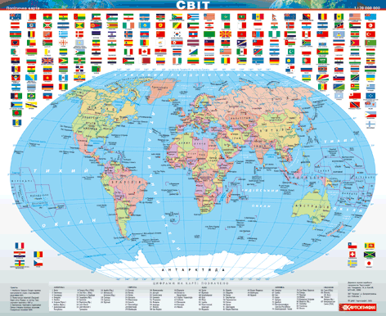

Slide 5
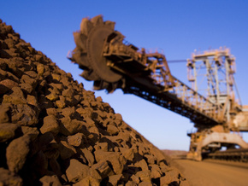
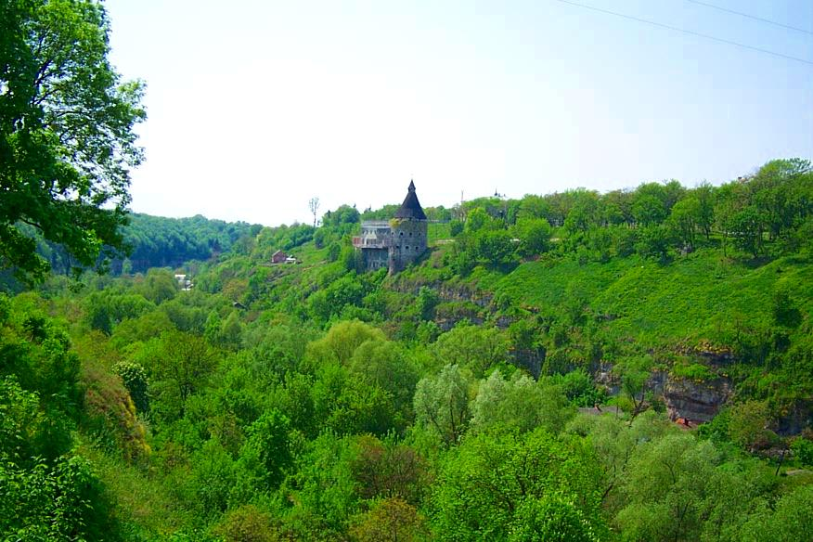
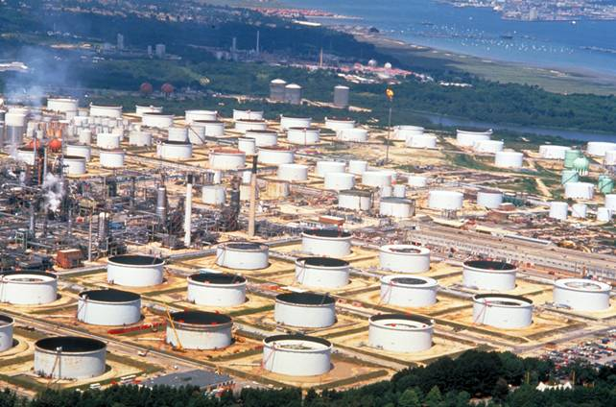
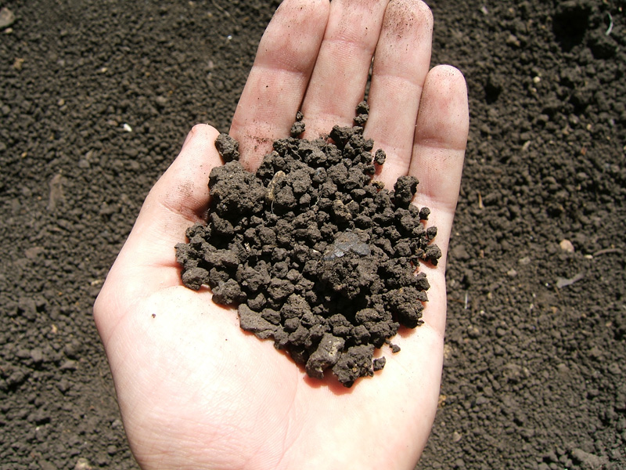
Природа наділила країни світу ресурсами по-різному

Slide 6
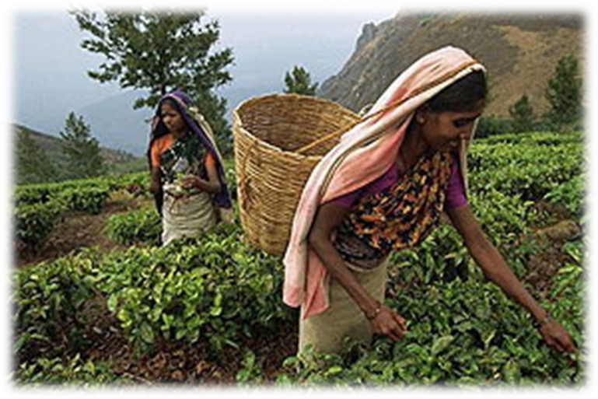
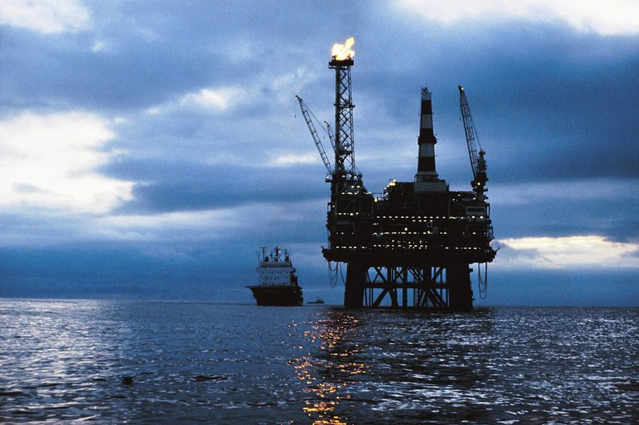

Жодна з країн світу, навіть найбільша, не може повністю забезпечити себе всіма необхідними товарами та послугами.

Slide 7
Міжнародний географічний поділ праці – процес спеціалізації країн або регіонів на виробництві певних видів товарів або послуг.
Світове господарство - сукупність національних господарств усіх країн світу, пов’язаних між собою економічними та політичними відносинами.

Slide 8
Чинники виникнення міжнародного поділу праці
1. Особливості географічного положення.
2. Наявні природні умови та ресурси.
3. Історичний розвиток території.
4. Переваги у виробництві певної продукції:
- низька собівартість;
- висока якість продукції.
5. Попит на певні товари або послуги.

Slide 9
Умови формування світового господарства:
утворення світового ринку (системи обміну товарами та послугами між національними господарствами);
розвиток великої індустрії (заміна ручної праці на машинну призвела до підвищення продуктивності праці і збільшення обсягів виготовленої продукції);
розвиток транспорту та сучасних засобів комунікації.

Slide 10
Етапи формування світового господарства
Час | Стадія розвитку | Преважна сфера розвитку
До середини ХІХ ст. | Аграрна | Сільське господарство
Середина ХІХ ст. – друга половина ХХ ст. | Індустріальна | Обробна промисловість та будівництво
З кінця ХХ ст. до наших днів | Пост- індустріальна | Нематеріальна сфера

Slide 11

Складники сучасного світового господарства
Завдання.
Навести приклади
країн.
Пояснити, чим вони відрізняються.
Ядро
Напівпериферія
Периферія

Slide 12
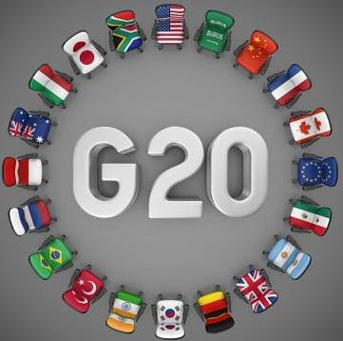
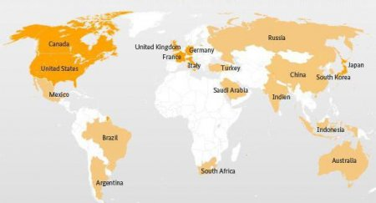
Країни « Група двадцяти» (G 20)
1. Країни «Великої сімки»: США, Японія, Німеччина, Великобританія, Франція, Італія, Канада.
2. Країни ЄС.
3. Азіатські країни: Китай, Індія, Південна Корея, Туреччина.
4. Росія.
5. Країни Латинської Америки:
Бразілія, Мексика, Аргентина.
6. Австралія, Індонезія.
7. Південна Африка.
Головний показник – обсяг ВВП.

Slide 13
Домашнє завдання
Опрацювати § 6
Відповісти на питання стор. 35
Підписати на контурній карті країни
«G 20»

